Slide 1
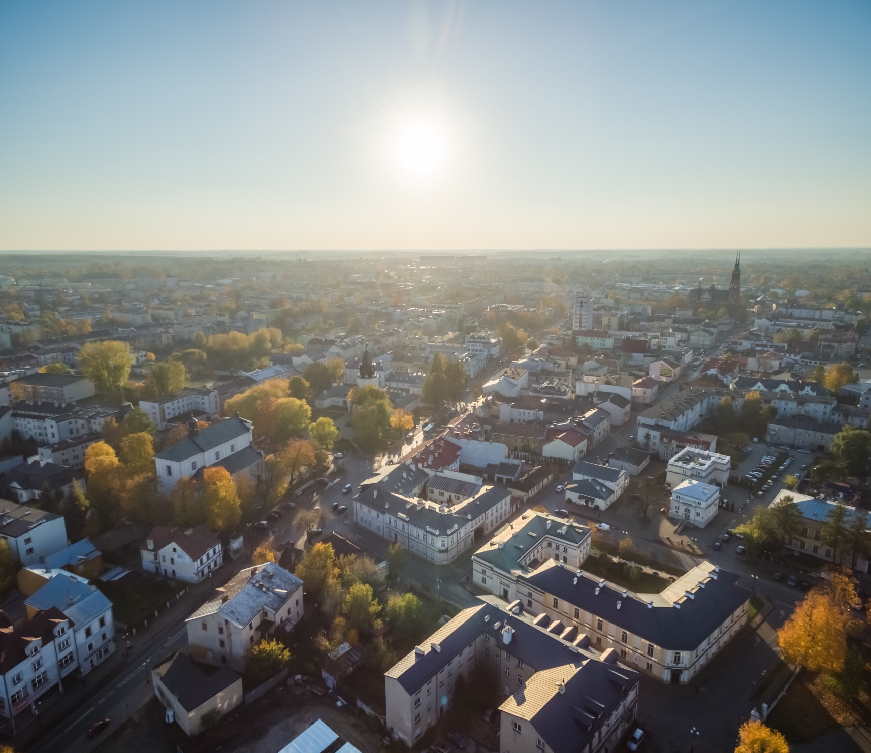
Eko Budżet
Podsumowanie

Slide 2
Propozycje inwestycji
Sektor 1 | Sektor 2 | Sektor 3 | Sektor 4
Park Trampolin, przy Amfiteatrze | Salon miejski, ul. Jagiełły | Plac zabaw dla małych dzieci, ul. Bieszczadzka | Linowy plac zabaw, nad Zalewem (od strony Os. Roskosz)
Leżaki przy fontannie, ul. Pułaskiego | Plac zabaw oraz siłownia zewnętrzna, ul. Jagiełły | Boisko piłkarskie, ul. Bieszczadzka | Urządzenia do Street Workout’u, nad Zalewem
Śmietniczki do segregacji, cały sektor | Boisko do koszykówki, ul. Wyszyńskiego | Infrastruktura rowerowa (stojaki, stacje naprawcze), cały sektor | Nowe śmietniczki, nad Zalewem
2017

Slide 3
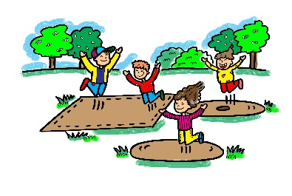
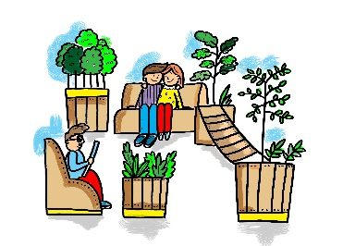
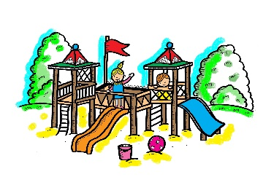
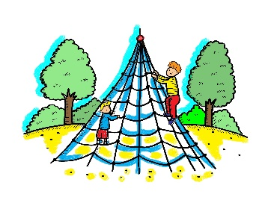
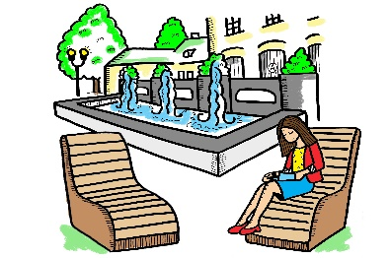
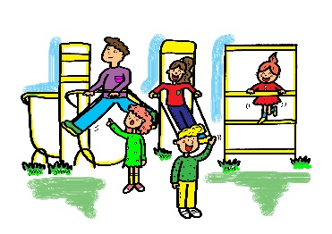
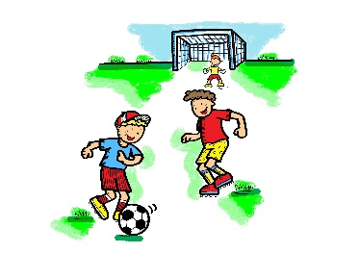
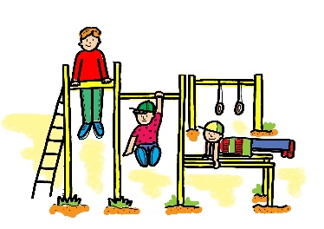
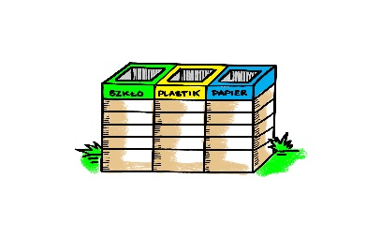
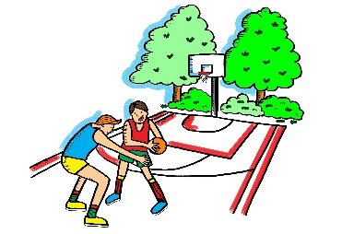
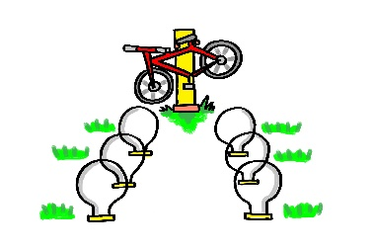
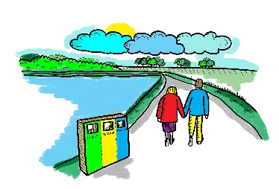
Głosowanie
Sektor 1 | Sektor 2 | Sektor 3 | Sektor 4
1451 | 318 | 601 | 819
276 | 1226 | 595 | 1009
267 | 450 | 798 | 166
Łącznie oddano 7996 głosów

Slide 4
Ilość odpadów segregowanych odebranych z Miasta Siedlce z posesji zamieszkałych
2016-2017

Slide 5
Ilość odpadów komunalnych zmieszanych odebranych z Miasta Siedlce z posesji zamieszkałych
2016-2017

Slide 6
Jak zmieniały się poziomy recyklingu w Siedlcach
Styczeń – Listopad 2017

Slide 7
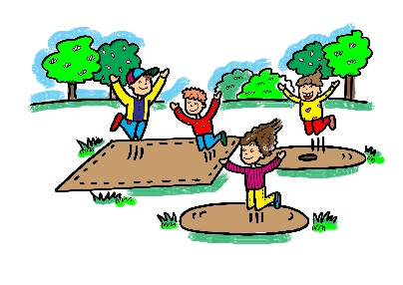
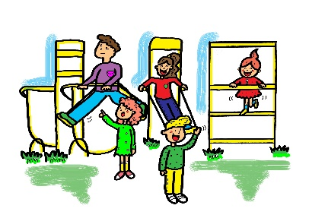
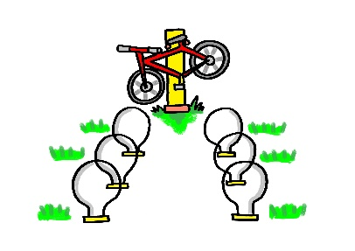

Wyniki
Sektor 1 | Sektor 2 | Sektor 3 | Sektor 4
Park Trampolin, przy Amfiteatrze | Plac zabaw oraz siłownia zewnętrzna, ul. Jagiełły | Infrastruktura rowerowa (stojaki, stacje naprawcze), cały sektor | Urządzenia do Street Workout’u, nad Zalewem
12,09% | 19,60% | 22,28% | 22,09%
Eko Budżet 2017

Slide 8

Zwycięzca
Infrastruktura rowerowa (stojak, stacje naprawcze), cały sektor
22,28%
Eko Budżet 2017

Slide 9
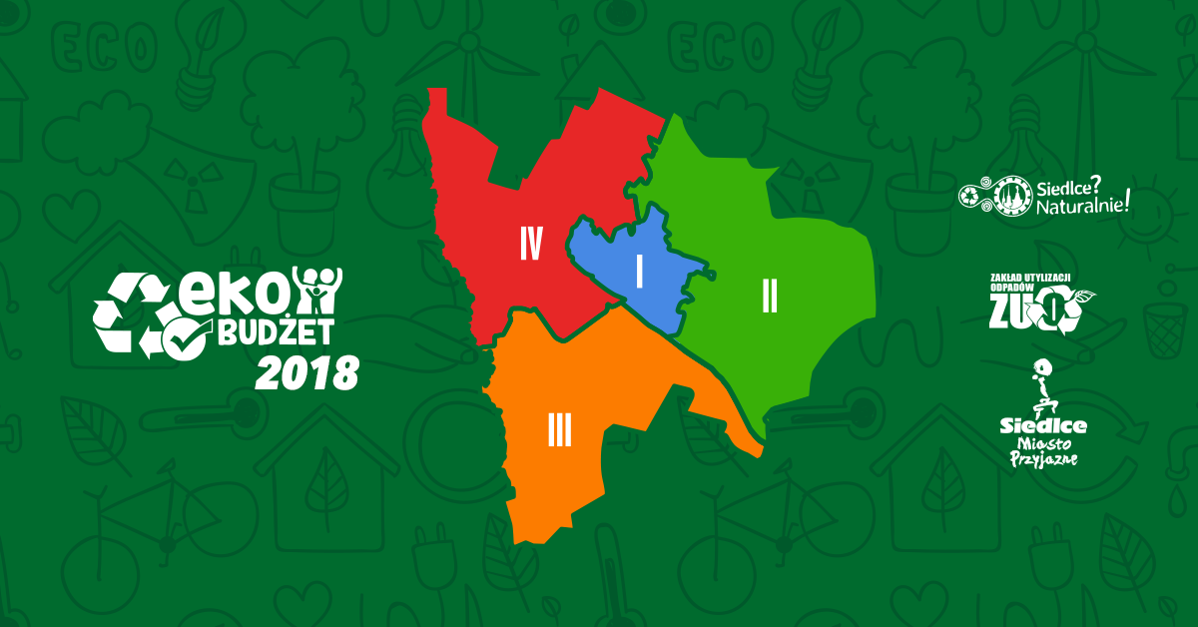
Zwycięzca
Infrastruktura rowerowa (stojak, stacje naprawcze), cały sektor
22,28%
Eko Budżet 2017

Slide 10
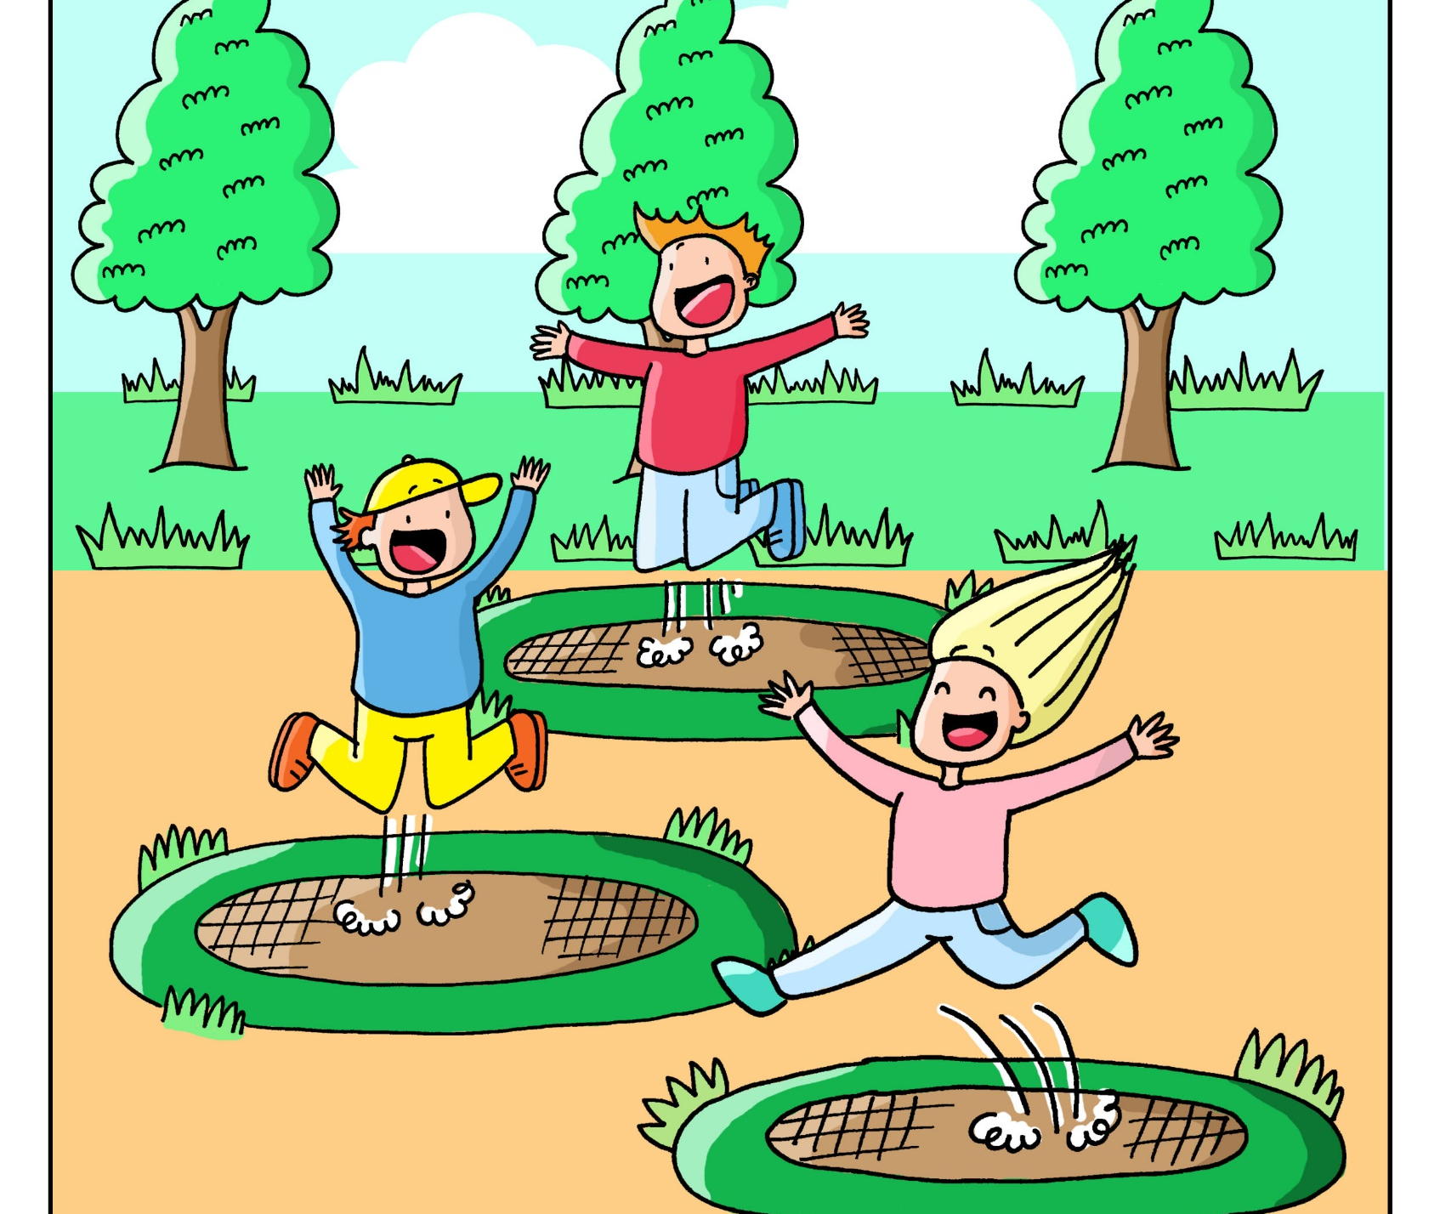
Sektor 1
Park Trampolin

Slide 11
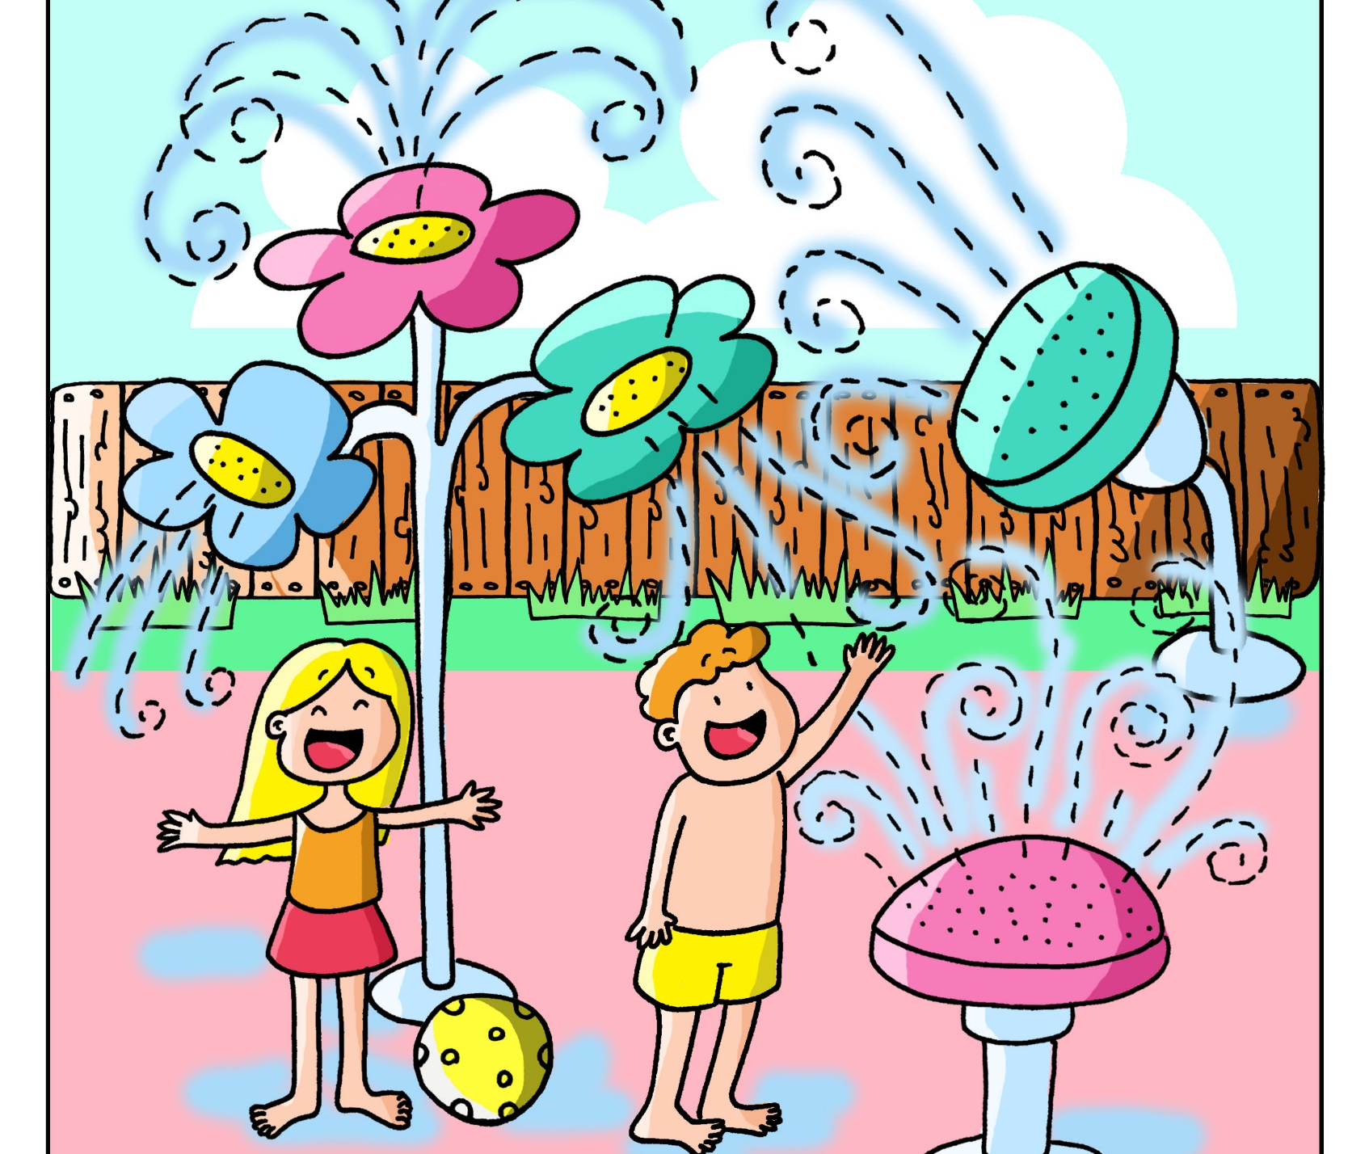
Sektor 1
Wodny plac zabaw

Slide 12
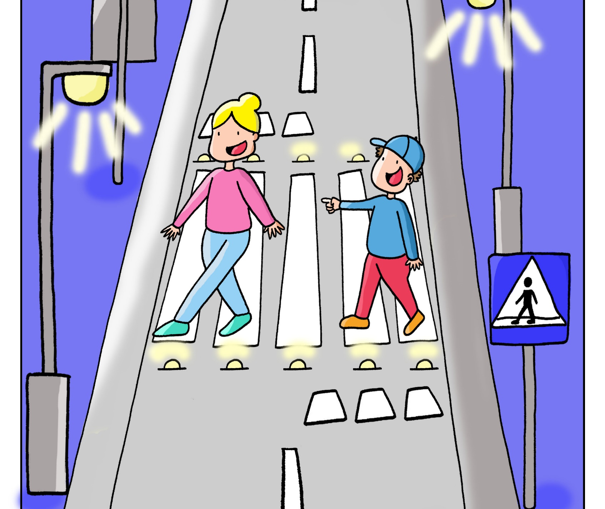
Sektor 1
Bezpieczne przejścia dla pieszych

Slide 13
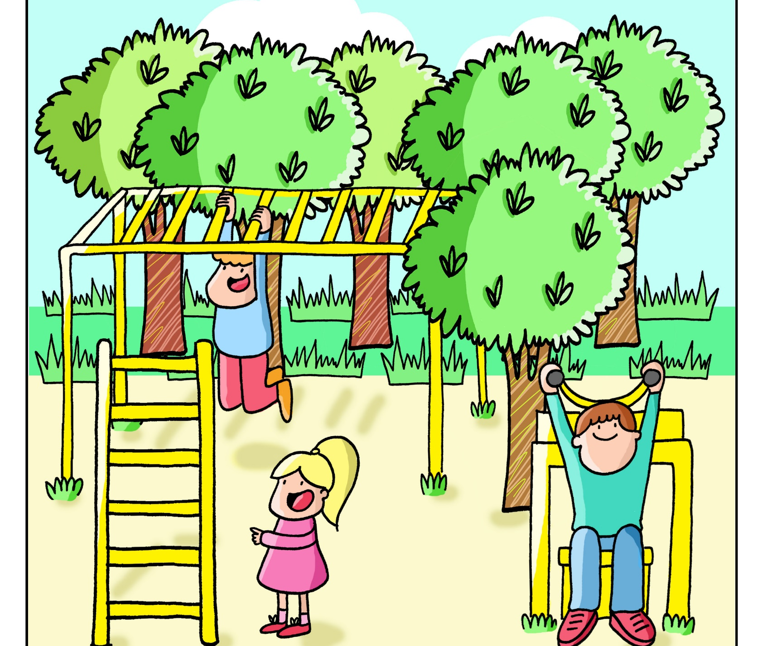
Sektor 2
Siłownia oraz Plac zabaw

Slide 14
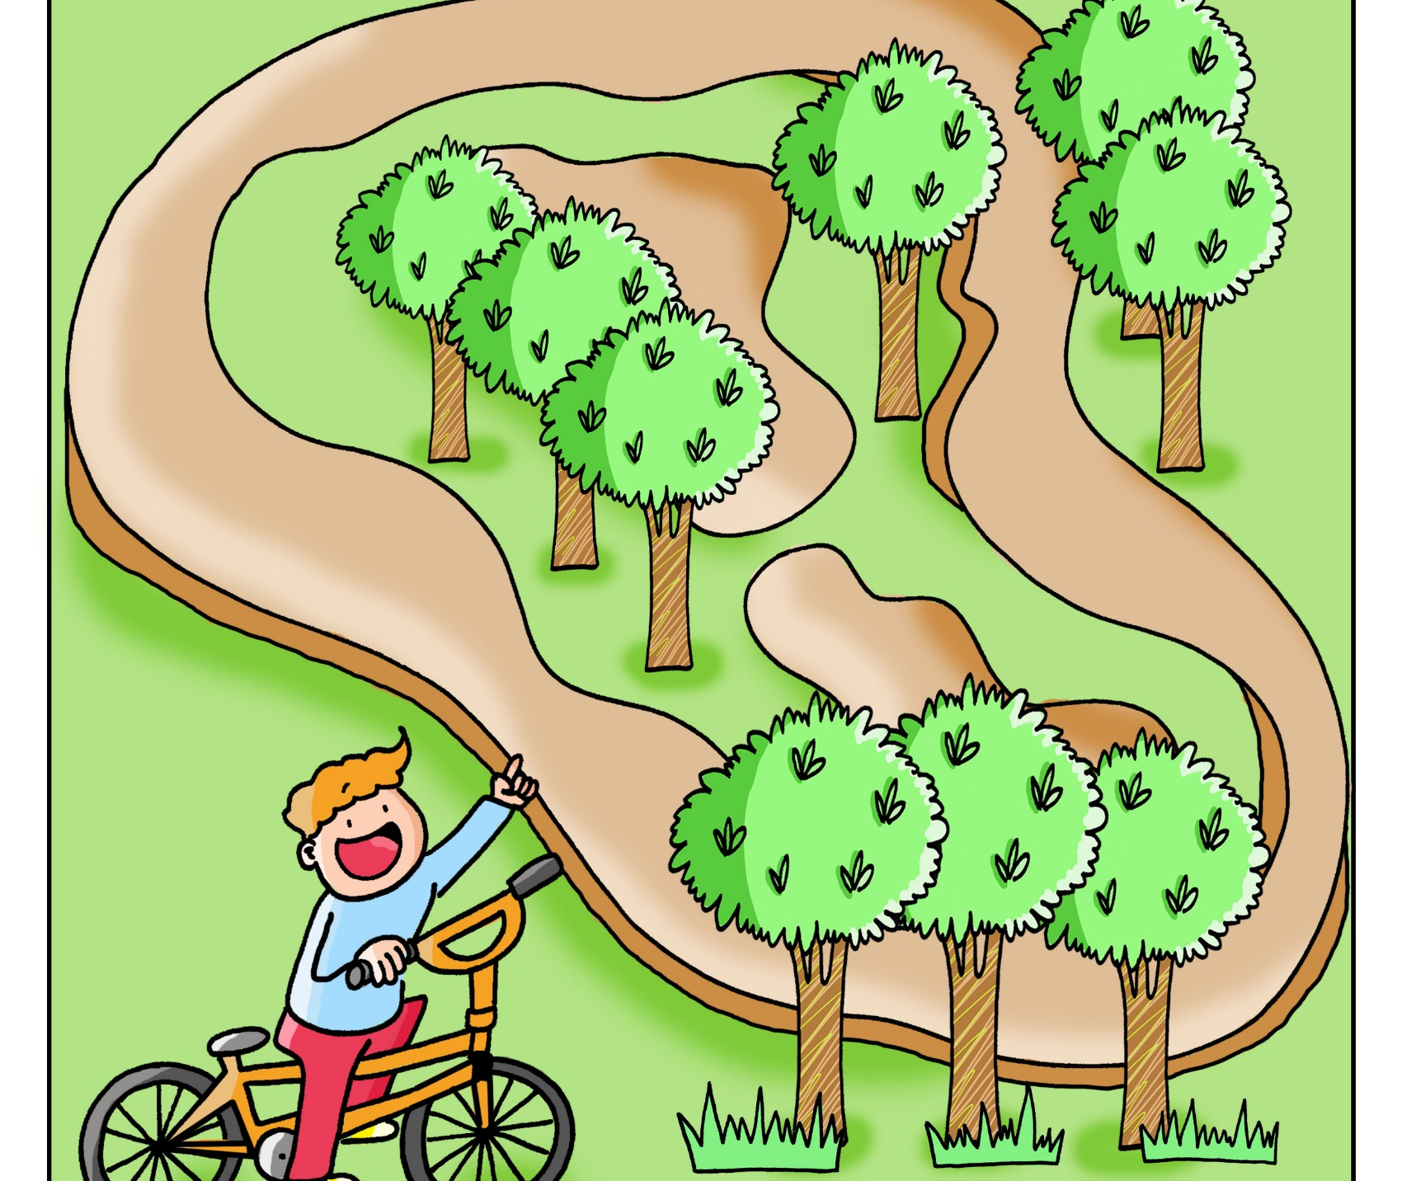
Sektor 2
Pumptrack

Slide 15
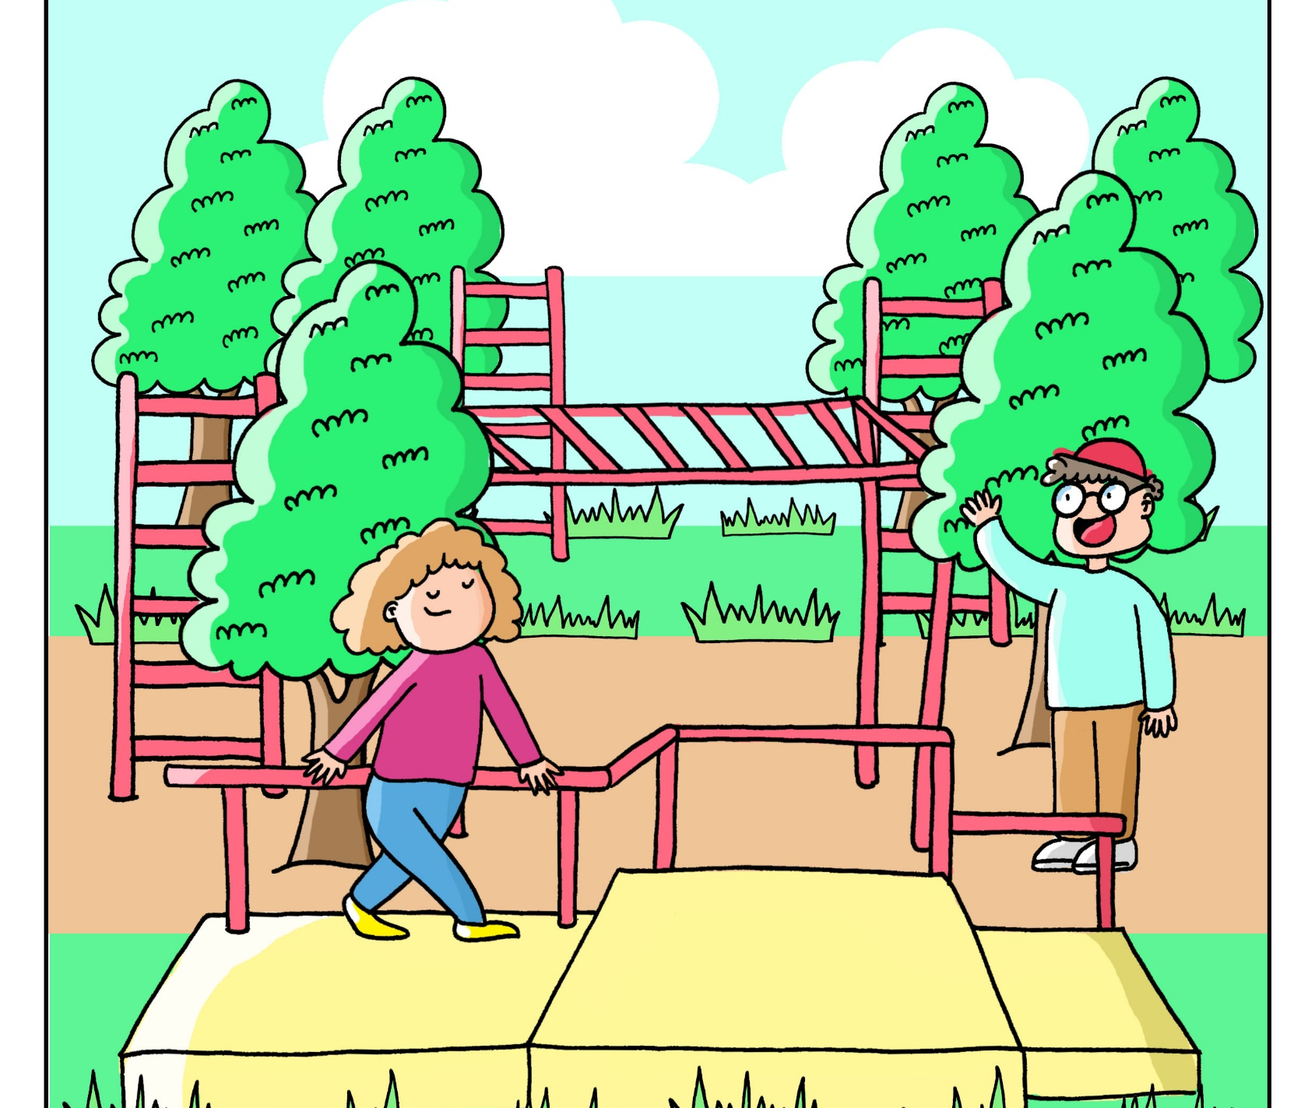
Sektor 2
Ścieżka zdrowia

Slide 16
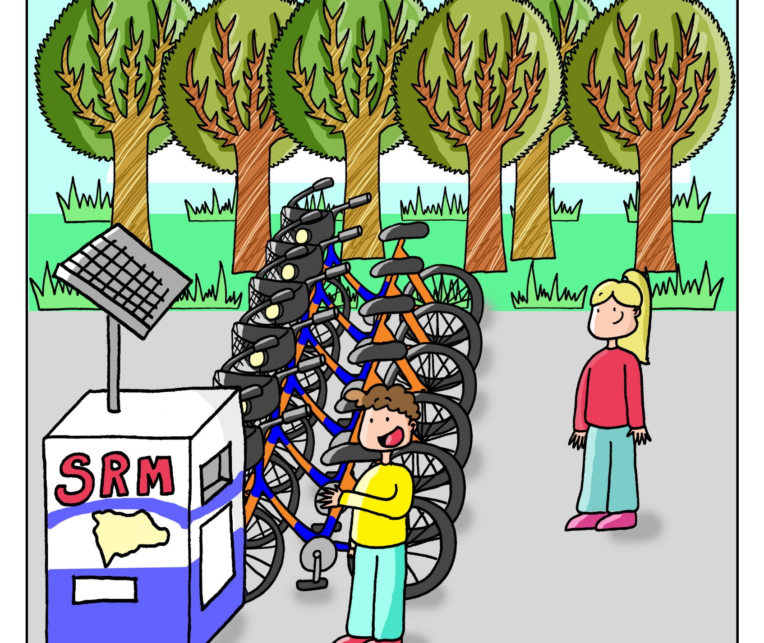
Sektor 3
Cztery stacje roweru miejskiego

Slide 17
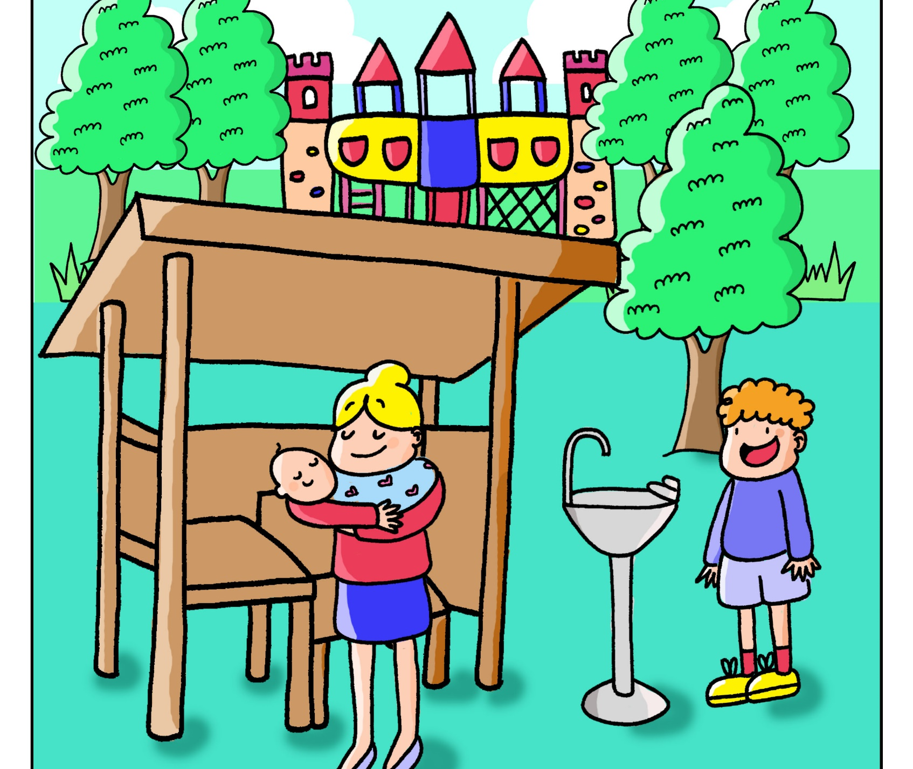
Sektor 3
Ławki dla mam karmiących oraz poidełka przy placach zabaw

Slide 18
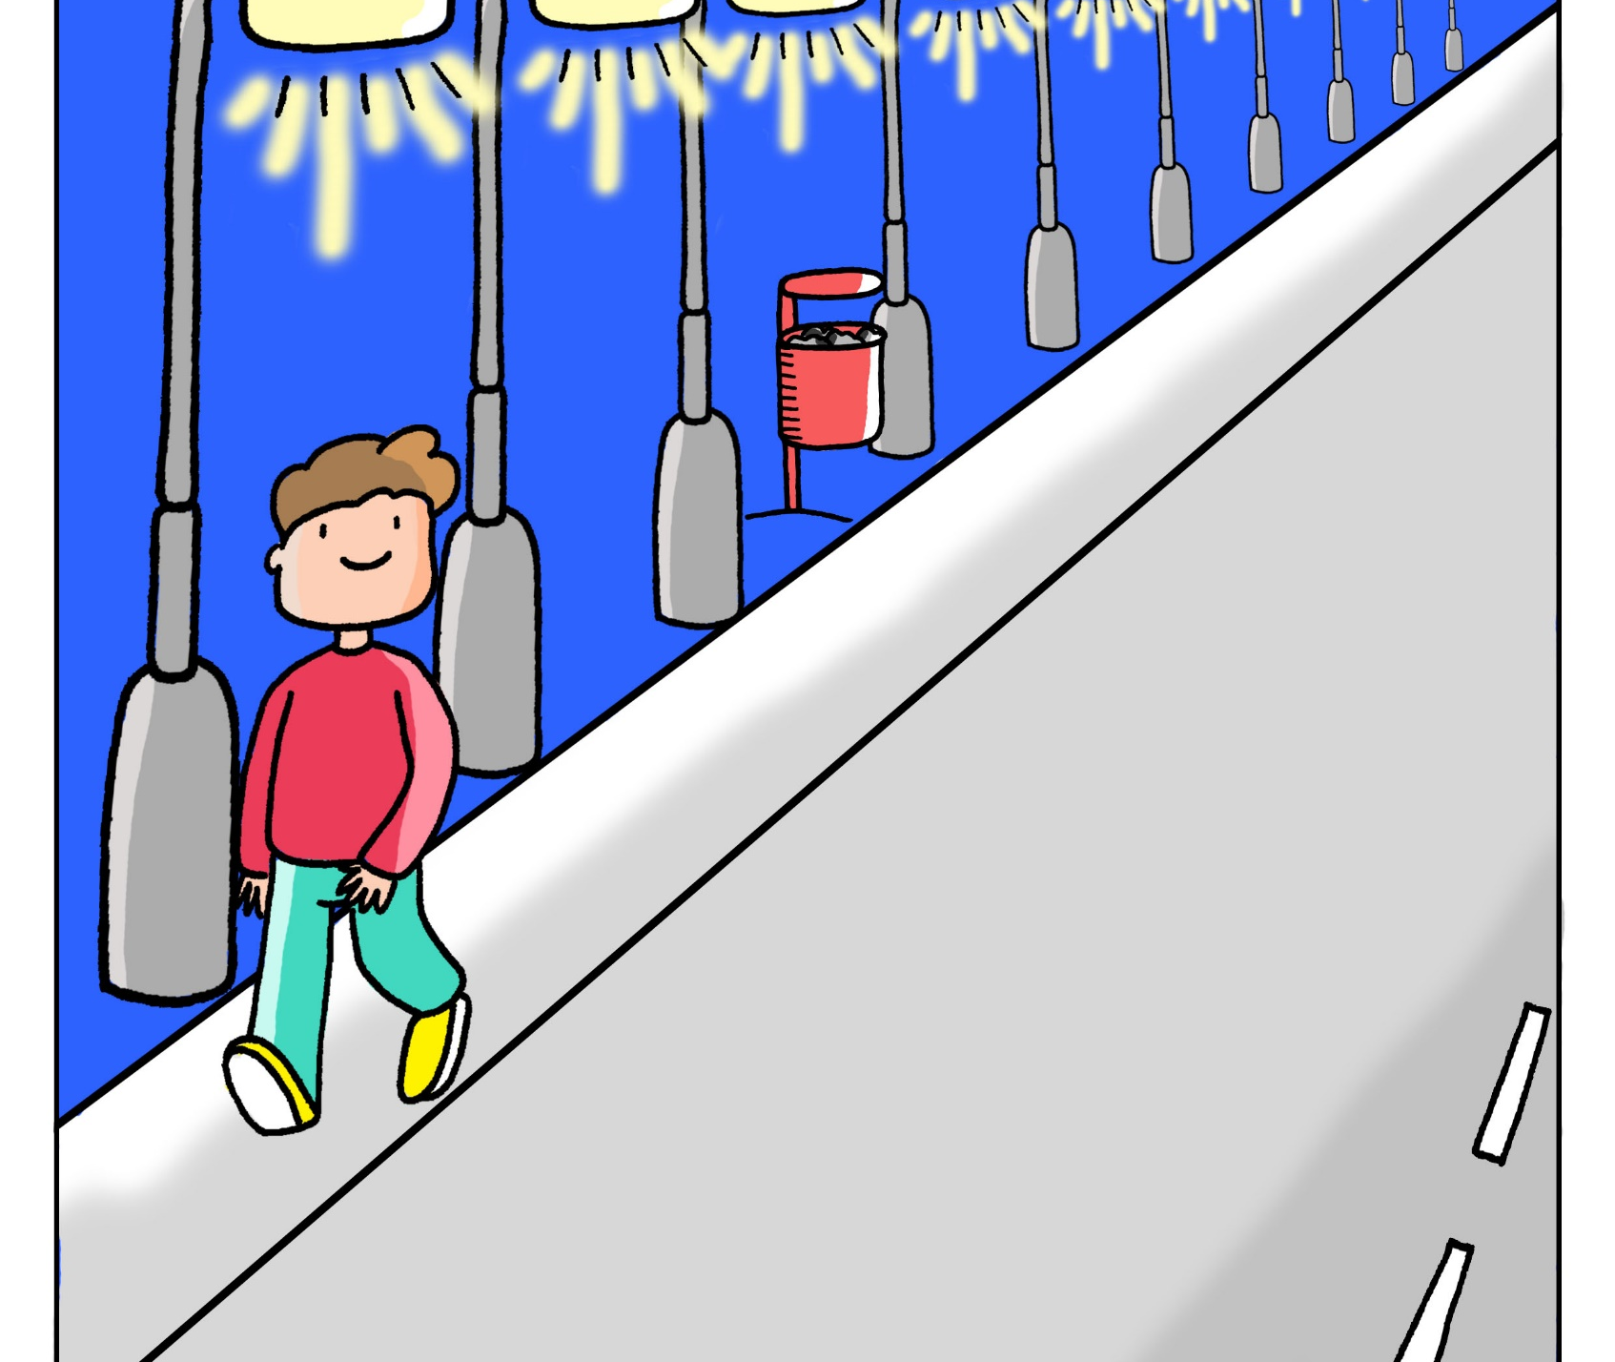
Sektor 3
Wymiana oświetlenia na oprawy LED

Slide 19
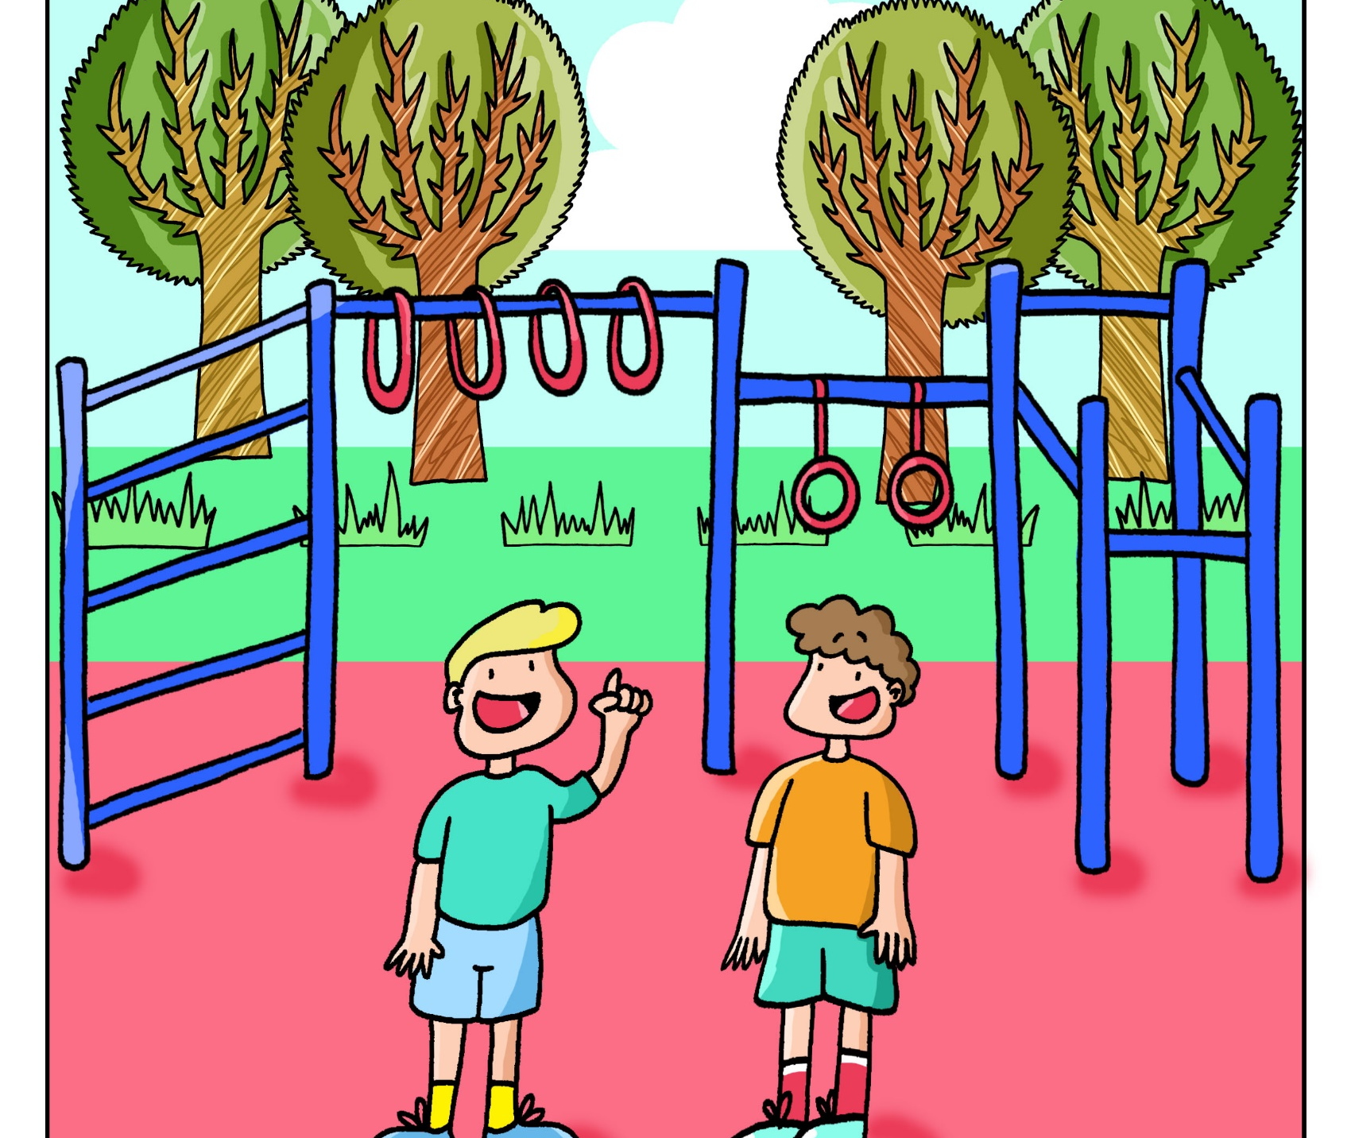
Sektor 4
Urządzenia do Street Workout’u

Slide 20
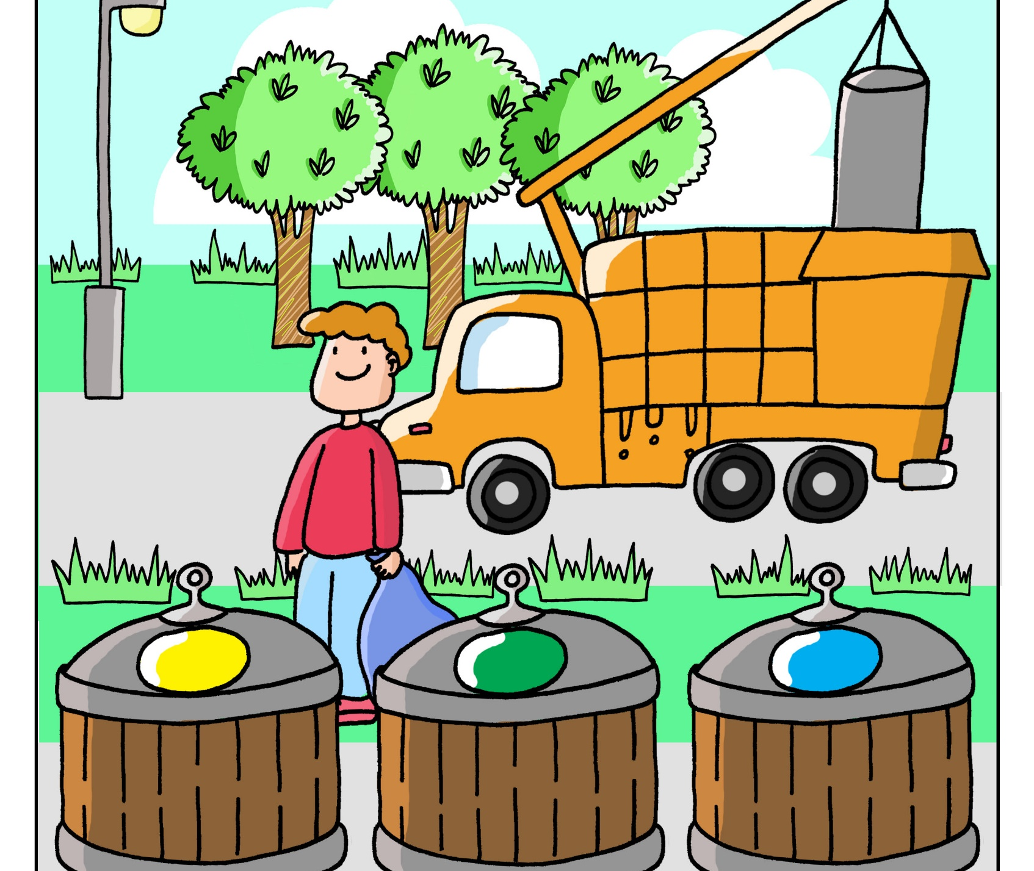
Sektor 4
Pojemniki podziemne do segregacji odpadów

Slide 21
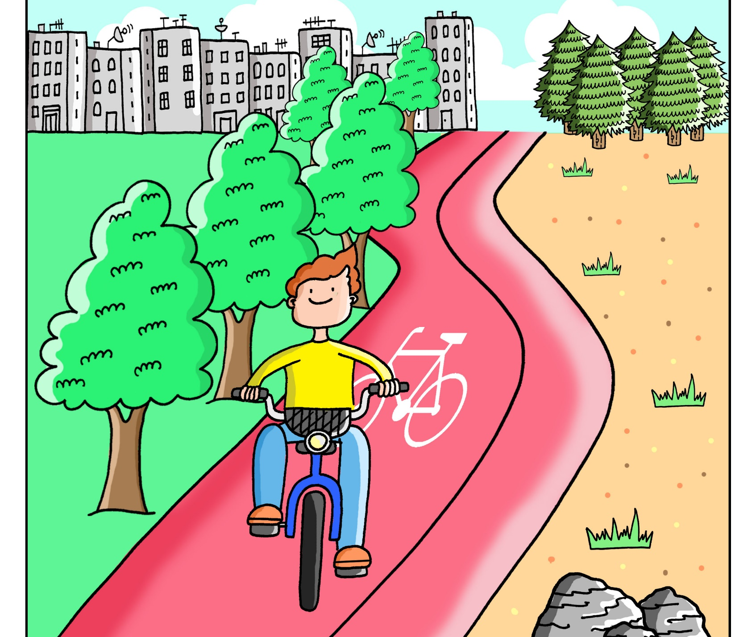
Sektor 4
Ścieżka rowerowa przy ulicy Plażowej

Slide 22

Zwycięzca
Infrastruktura rowerowa (stojak, stacje naprawcze), cały sektor
22,28%
Eko Budżet 2017

